Slide 1


API
Prepared by Amira Nasser
amira20nasser@gmail.com
LinkedIn
Amira Nasser | Facebook

Slide 2
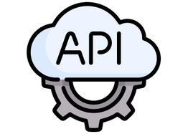
Agenda
What’s API
What’s JSON
Components of API
HTTP Requests
Response
amira20nasser@gmail.com
LinkedIn
Amira Nasser | Facebook

Slide 3
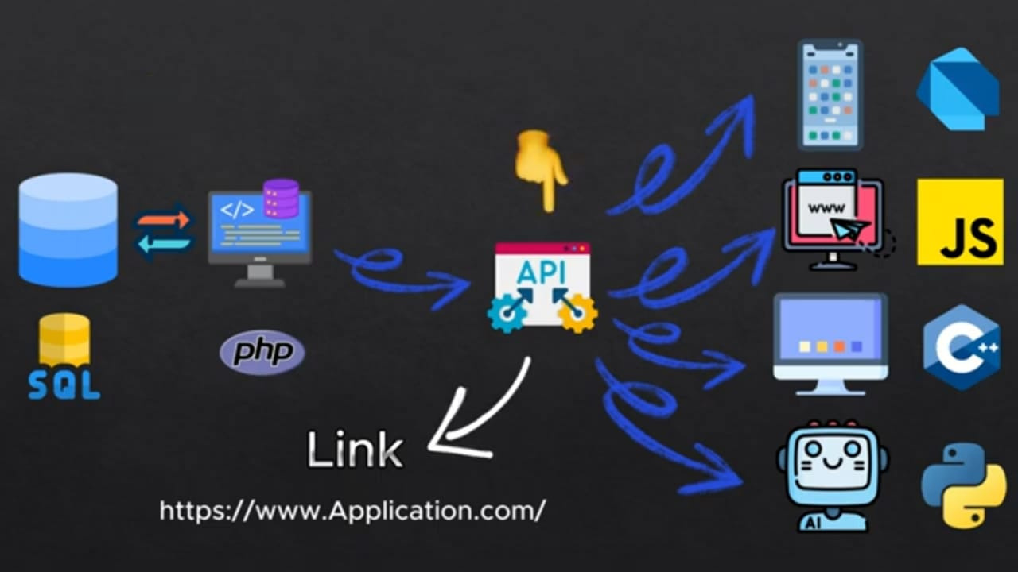
What’s API?
Application Programming Interface, like a bridge between different software programs. It defines how they can communicate and interact with each other, allowing them to share data and functionality. APIs make it possible for software written in different languages to work together smoothly, like speaking a common language.

Slide 4
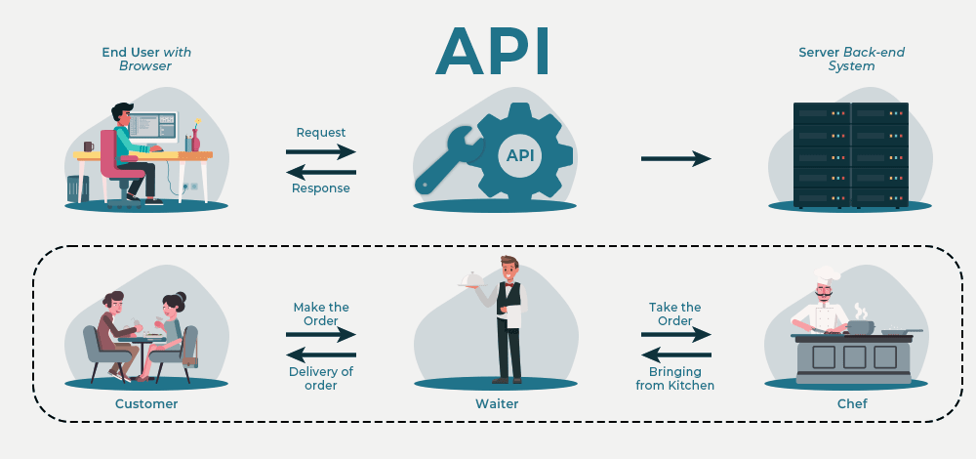
How does API work?
amira20nasser@gmail.com
LinkedIn
Amira Nasser | Facebook
Notes:
- The client initiates the requests via the APIs URI (Uniform Resource Identifier)
- The API makes a call to the server after receiving the request
- Then the server sends the response back to the API with the information
- Finally, the API transfers the data to the client

Slide 5
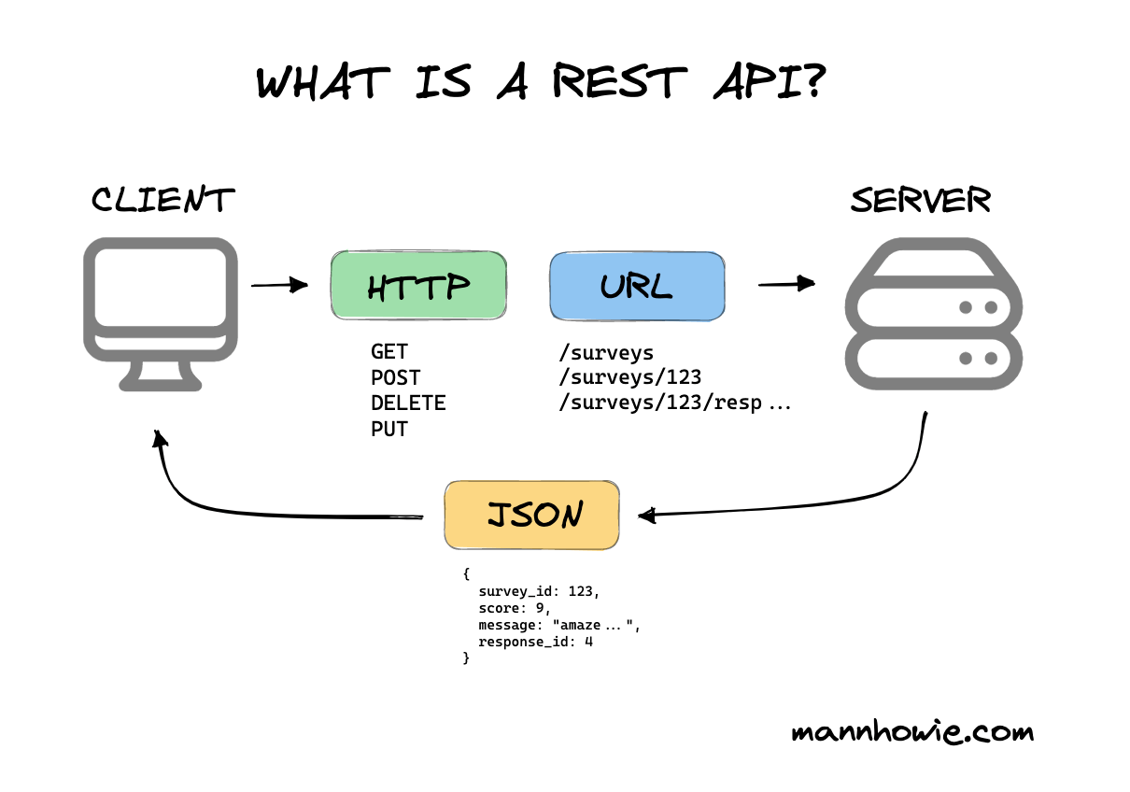
REST API
use of HTTPs Requests to communicate with (HTML,XML,JSON,..,).
Client makes requests (GET, POST, PUT or DELETE)
REST API sends request to server
The response (XML,JSON,..).
amira20nasser@gmail.com
LinkedIn
Amira Nasser | Facebook

Slide 6

HTTP Requests
GET
POST
PUT
DELETE
Retrieve all data
Create new resource
Update (if exist) or create new
Remove Data

Slide 7
Components of REST API URL
https://www.application.com/users?name=amira
base URL
End Point
QueryParameters
Body
{
“name”:”amira”
“email”:”amira20nasser@gmail.com”
}
headers
Accept-Language: ‘en’
Notes:
3- Headers
داتا ببعتها مع كل ريكوست زي لغة اللي يوزر بيستخدمها
4- Body
ببعت داتا اللي مفروض
Backend
يتعامل معاها
زي ببعت POST request
ف انا بستخدم endPoint معينه
ال endPoint
دي مستنيه مني body
شايل داتا اللي هبدأ اخزنها
5- QueryParameters
مثلا انا عملت get request باليوزرز ولكن اللي نيم بتاعهم احمد

Slide 8

API Testing Tool
Notes:
3- Headers
داتا ببعتها مع كل ريكوست زي لغة اللي يوزر بيستخدمها
4- Body
ببعت داتا اللي مفروض
Backend
يتعامل معاها
زي ببعت POST request
ف انا بستخدم endPoint معينه
ال endPoint
دي مستنيه مني body
شايل داتا اللي هبدأ اخزنها
5- QueryParameters
مثلا انا عملت get request باليوزرز ولكن اللي نيم بتاعهم احمد

Slide 9
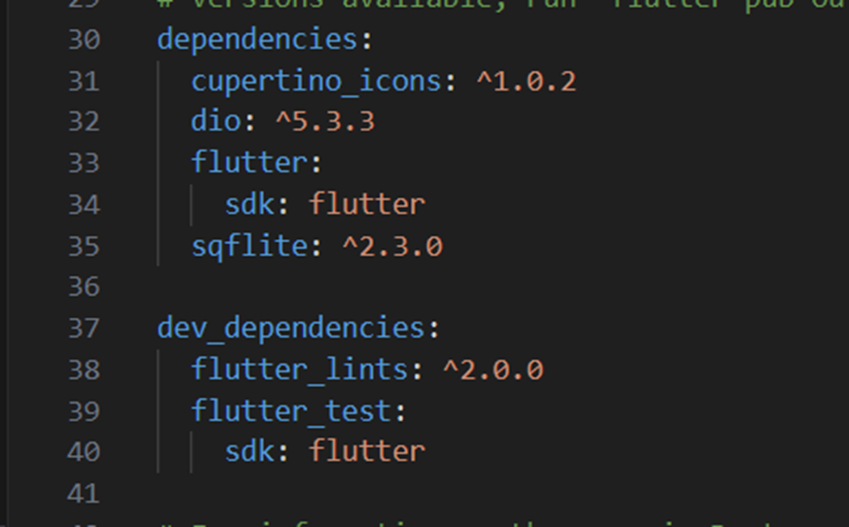

‍REST API integration in the Flutter
1-Add DIO Package in pubspec.yaml file
To make HTTP requests and handle API communication
Notes:
3- Headers
داتا ببعتها مع كل ريكوست زي لغة اللي يوزر بيستخدمها
4- Body
ببعت داتا اللي مفروض
Backend
يتعامل معاها
زي ببعت POST request
ف انا بستخدم endPoint معينه
ال endPoint
دي مستنيه مني body
شايل داتا اللي هبدأ اخزنها
5- QueryParameters
مثلا انا عملت get request باليوزرز ولكن اللي نيم بتاعهم احمد

Slide 10
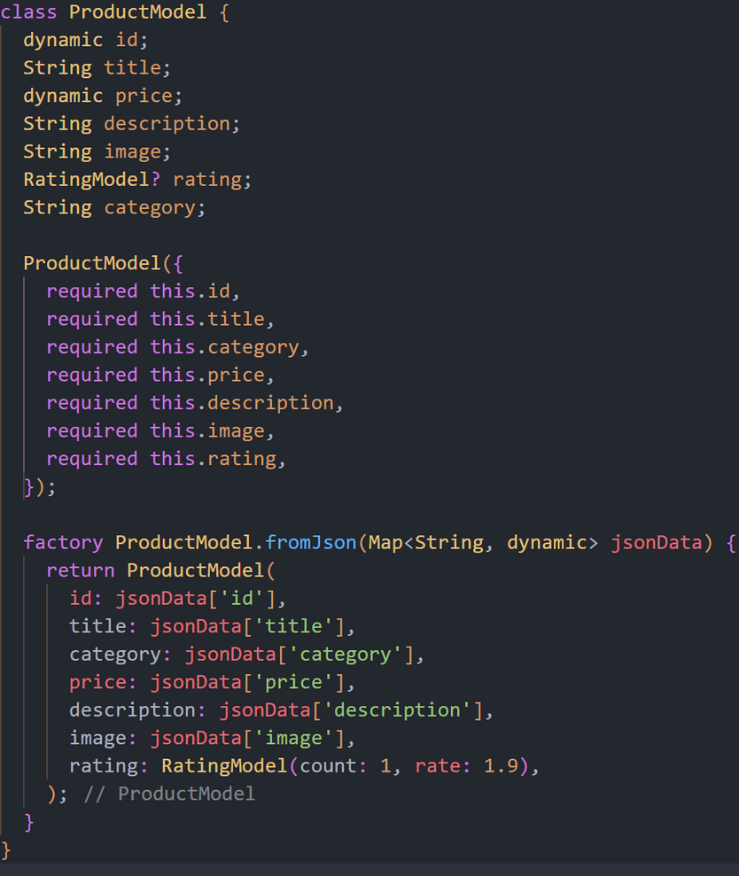
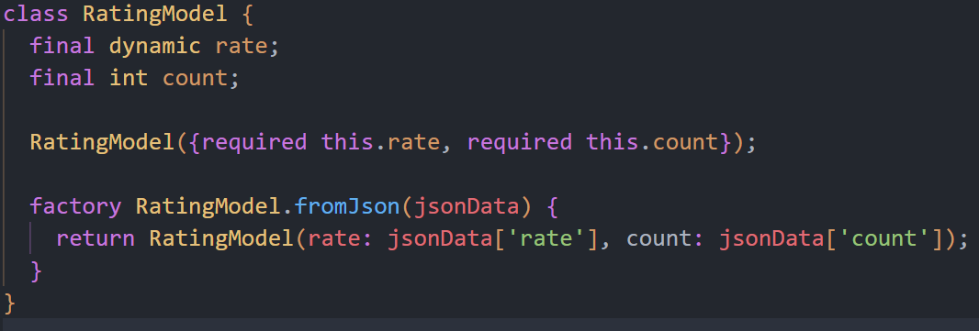
‍cont.’s REST API integration in the Flutter
2- Design a model class that represents the data structure returned by the API.
Notes:
3- Headers
داتا ببعتها مع كل ريكوست زي لغة اللي يوزر بيستخدمها
4- Body
ببعت داتا اللي مفروض
Backend
يتعامل معاها
زي ببعت POST request
ف انا بستخدم endPoint معينه
ال endPoint
دي مستنيه مني body
شايل داتا اللي هبدأ اخزنها
5- QueryParameters
مثلا انا عملت get request باليوزرز ولكن اللي نيم بتاعهم احمد

Slide 11
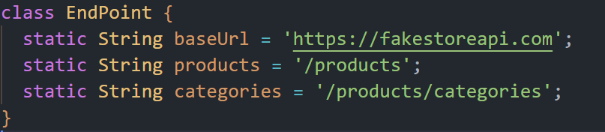
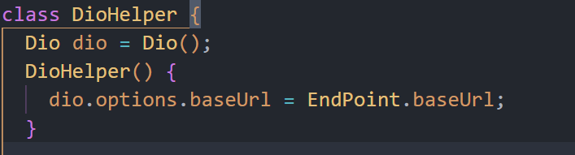
‍cont.’s REST API integration in the Flutter
2- Creating class for endpoints and an instance of the Dio class, configuring it with options like base URL
Notes:
3- Headers
داتا ببعتها مع كل ريكوست زي لغة اللي يوزر بيستخدمها
4- Body
ببعت داتا اللي مفروض
Backend
يتعامل معاها
زي ببعت POST request
ف انا بستخدم endPoint معينه
ال endPoint
دي مستنيه مني body
شايل داتا اللي هبدأ اخزنها
5- QueryParameters
مثلا انا عملت get request باليوزرز ولكن اللي نيم بتاعهم احمد

Slide 12
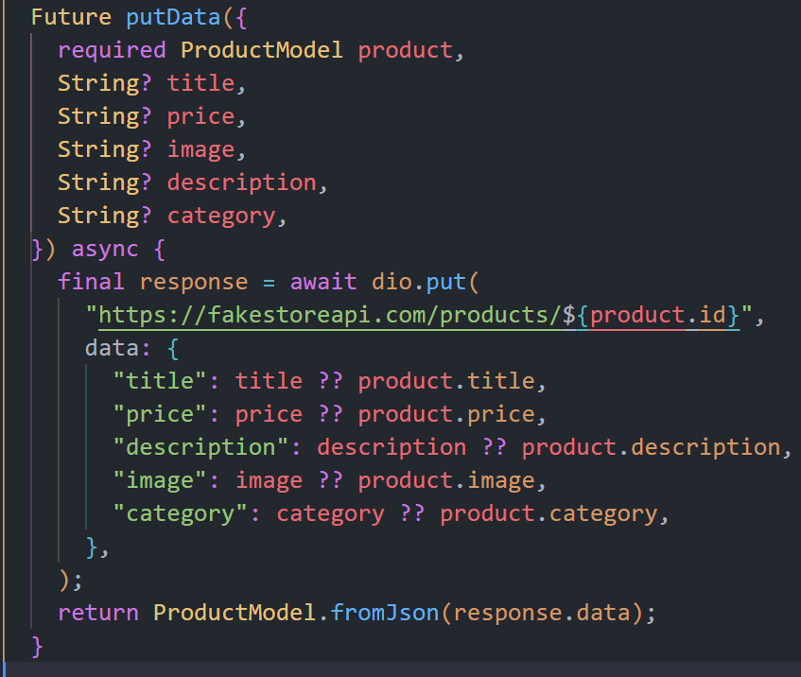
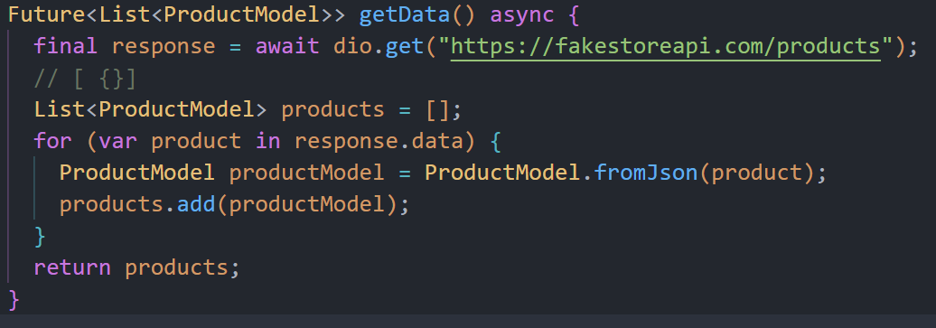
‍cont.’s REST API integration in the Flutter
2- then making requests using methods like get ,post,put, or delete
Notes:
3- Headers
داتا ببعتها مع كل ريكوست زي لغة اللي يوزر بيستخدمها
4- Body
ببعت داتا اللي مفروض
Backend
يتعامل معاها
زي ببعت POST request
ف انا بستخدم endPoint معينه
ال endPoint
دي مستنيه مني body
شايل داتا اللي هبدأ اخزنها
5- QueryParameters
مثلا انا عملت get request باليوزرز ولكن اللي نيم بتاعهم احمد

Slide 13
‍Steps REST API integration in the Flutter
1- Get the API URL and Endpoints
2- Add Relevant Packages to Your Flutter App:
To make HTTP requests and handle API communication
http: A package for making HTTP requests.
dio: An alternative package for handling HTTP requests with additional features.
3- Create a Constant File for URLs and Endpoints
Define a separate file (e.g., api_constants.dart) where you store the API URLs and endpoints as constants. This ensures consistency and makes it easier to manage changes in the future.
4-Create a Model Class to Parse API Responses:
Design a model class that represents the data structure returned by the API.
For example, if your API returns a list of user profiles, create a UserProfile class with relevant properties (e.g., name, email, profile picture URL).
5-Make an HTTP Request to the API:
In your Flutter code, use the chosen package (e.g., http) to make an HTTP request to the API endpoint.
Handle different types of requests (GET, POST, PUT, DELETE) based on your app’s requirements.
Parse the JSON Response:
Once you receive the API response, parse the JSON data using the model class you created. Extract relevant information and update your app’s state accordingly.
Notes:
3- Headers
داتا ببعتها مع كل ريكوست زي لغة اللي يوزر بيستخدمها
4- Body
ببعت داتا اللي مفروض
Backend
يتعامل معاها
زي ببعت POST request
ف انا بستخدم endPoint معينه
ال endPoint
دي مستنيه مني body
شايل داتا اللي هبدأ اخزنها
5- QueryParameters
مثلا انا عملت get request باليوزرز ولكن اللي نيم بتاعهم احمد

Slide 14

amira20nasser@gmail.com
LinkedIn
Amira Nasser | Facebook

